Slide 1



CENTRO DE ATENCIÓN SOCIAL PRIORITARIA “LLAKIK WASI” DEL GOBIERNO AUTÓNOMO DESCENTRALIZADO MUNICIPAL DE ARCHIDONA

Slide 2


CENTRO DE ATENCIÓN SOCIAL PRIORITARIA “LLAKIK WASI” GAD MUNICIPAL DE ARCHIDONA
LA PARTICIPACIÓN CIUDADANA
EN EL PROCESO DE RENDICIÓN
DE CUENTAS
PLURICULTURAL Y
SOLIDARIA

Slide 3
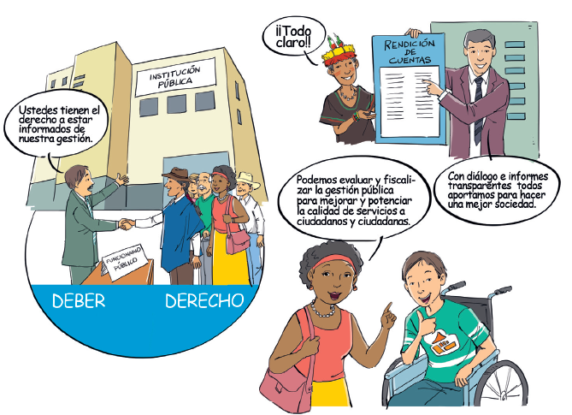
CENTRO DE ATENCIÓN SOCIAL PRIORITARIA “LLAKIK WASI” GAD MUNICIPAL DE ARCHIDONA
¿QUÉ ES LA RENDICIÓN DE CUENTAS?
La rendición de cuentas es un proceso de diálogo e interrelación entre autoridades y ciudadanía para informar y poner en su consideración las acciones, proyectos y resultados de la gestión pública. La ciudadanía conoce y evalúa dicho trabajo, y ejerce así su derecho a participar.

Slide 4
CENTRO DE ATENCIÓN SOCIAL PRIORITARIA “LLAKIK WASI” GAD MUNICIPAL DE ARCHIDONA
ENTIDADES E INSTITUCIONES
AUTORIDADES DEL ESTADO
Electas o de libre remoción:
Prefectos
Alcaldes
Concejales
Presidentes y vocales de junta parroquial
Representantes legales de las instituciones
Rinden cuentas a la ciudadanía y presentan su informe al CPCCS:
GAD provincial, municipal y parroquial
Entidades vinculadas al GAD
Empresas Públicas
Consorcios y mancomunidades
Art. 3 Reglamento RdC

Slide 5
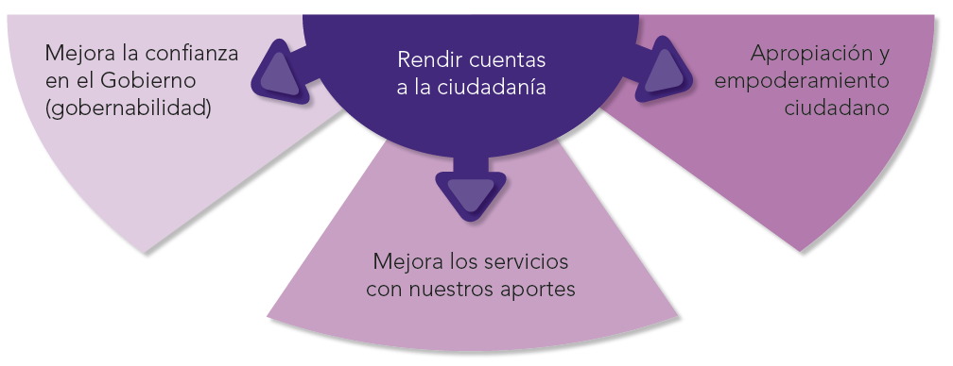
CENTRO DE ATENCIÓN SOCIAL PRIORITARIA “LLAKIK WASI” GAD MUNICIPAL DE ARCHIDONA
¿POR QUÉ ES IMPORTANTE LA RENDICIÓN DE CUENTAS?

Slide 6
CENTRO DE ATENCIÓN SOCIAL PRIORITARIA “LLAKIK WASI” GAD MUNICIPAL DE ARCHIDONA
¿Sobre qué rendir cuentas?
PLANIFICACIÓN
PRESUPUESTO
CONTROL
PARTICIPACIÓN CIUDADANA

Slide 7

CENTRO DE ATENCIÓN SOCIAL PRIORITARIA “LLAKIK WASI” GAD MUNICIPAL DE ARCHIDONA
Periodo a rendir cuentas
PERIODO FISCAL 2024
Del periodo fiscal concluido:
del 1 de enero al 31 de diciembre de cada año.
¿Y si no estuve todo el año?
Del periodo que cumplió funciones en el cargo
Art. 6 Reglamento RdC

Slide 8
CENTRO DE ATENCIÓN SOCIAL PRIORITARIA “LLAKIK WASI” GAD MUNICIPAL DE ARCHIDONA
LA PARTICIPACIÓN CIUDADANA
EN EL PROCESO DE RENDICIÓN
DE CUENTAS

Slide 9
CENTRO DE ATENCIÓN SOCIAL PRIORITARIA “LLAKIK WASI” GAD MUNICIPAL DE ARCHIDONA
CRONOGRAMA
FASE 1
FASE 2
FASE 3
FASE 4
Planificación del proceso
ABRIL - MAYO
Evaluación de la gestión
MAYO - JUNIO
Deliberación pública
JUNIO - JULIO
Entrega formulario al CPCCS
JULIO - AGOSTO
Art. 11 Reglamento RdC

Slide 10
CENTRO DE ATENCIÓN SOCIAL PRIORITARIA “LLAKIK WASI” GAD MUNICIPAL DE ARCHIDONA
PLANIFICACIÓN DEL PROCESO
FASE 1
1.- ORGANIZACIÓN DEL PROCESO
2.- CONSULTA CIUDADANA
3.- ENTREGA DE TEMAS PARA QUE SE RINDA CUENTAS
4.- INSTANCIA DE PARTICIPACIÓN

Slide 11
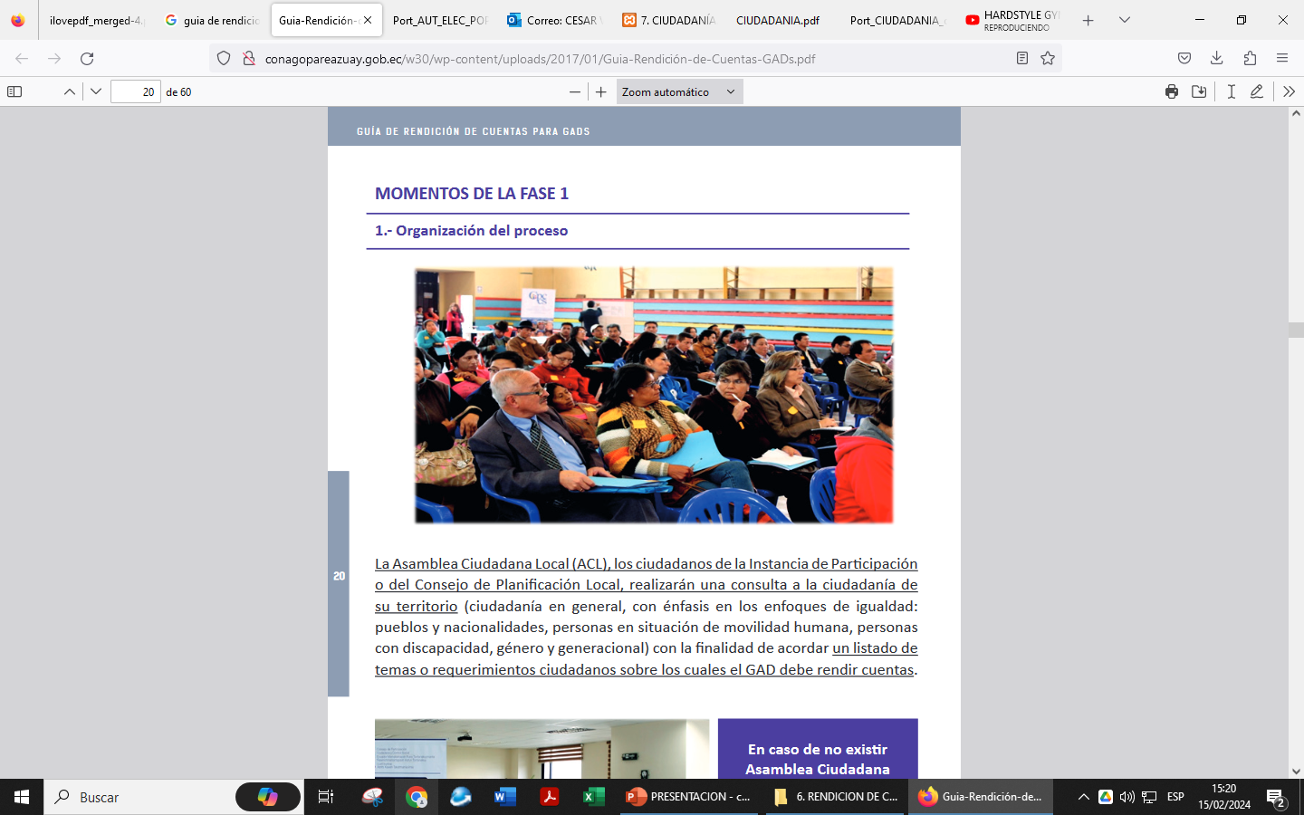
CENTRO DE ATENCIÓN SOCIAL PRIORITARIA “LLAKIK WASI” GAD MUNICIPAL DE ARCHIDONA
1.- ORGANIZACIÓN DEL PROCESO
Realizarán una consulta a la ciudadanía de su territorio (ciudadanía en general, con énfasis en los enfoques de igualdad, pueblos y nacionalidades, personas en situación de movilidad humana, personas con discapacidad, género y generacional) con la finalidad de acordar un listado de temas o requerimientos ciudadanos sobre los cuales la entidad debe rendir cuentas.

Slide 12

CENTRO DE ATENCIÓN SOCIAL PRIORITARIA “LLAKIK WASI” GAD MUNICIPAL DE ARCHIDONA
2.- CONSULTA CIUDADANA
La Asamblea Ciudadana Local -o quien cumpliera tales funciones- convoca masivamente a la ciudadanía de su jurisdicción territorial con la finalidad de instalar un espacio de consulta sobre los temas que serán informados por parte de la autoridad. Para motivar el debate se instalarán mesas temáticas en función a los ejes del plan de desarrollo.

Slide 13
CENTRO DE ATENCIÓN SOCIAL PRIORITARIA “LLAKIK WASI” GAD MUNICIPAL DE ARCHIDONA
2.- CONSULTA CIUDADANA
CIUDADANÍA
Instalar un espacio de consulta sobre los temas que serán informados por parte de las autoridades.
Con la finalidad de acordar un listado de temas o requerimientos ciudadanos sobre los cuales el GAD debe rendir cuentas.
En un lapso de una semana…
La Ciudadanía o quien cumpliera tales funciones- a través de su directorio, en reunión ampliada analizará los siguientes documentos que deben ser entregados por la entidad con anterioridad:
1. Plan de Desarrollo y Ordenamiento Territorial.
2. Oferta de campaña de la máxima autoridad.
3. Plan Operativo Anual (POA).
4. Listado de instituciones vinculadas.

Slide 14

CENTRO DE ATENCIÓN SOCIAL PRIORITARIA “LLAKIK WASI” GAD MUNICIPAL DE ARCHIDONA
3.- ENTREGA DE TEMAS PARA QUE EL GAD RINDA CUENTAS
2.- Entrega de temas para que el GAD rinda cuentas
  Se entregará la lista de temas a la entidad por medio de su Secretaría General. La que pondrá en conocimiento a la máxima autoridad para que su equipo técnico dé respuestas sobre aquel listado de preguntas.

Slide 15
CENTRO DE ATENCIÓN SOCIAL PRIORITARIA “LLAKIK WASI” GAD MUNICIPAL DE ARCHIDONA
4.- INSTANCIA DE PARTICIPACIÓN
CONFORMACIÓN DEL EQUIPO MIXTO.
EQUIPO MIXTO 1
EQUIPO MIXTO 2
ALC-INTEGRANTES CIUDADANOS DEL CASCO URBANO - ORGANIZACIONES
TÉCNICOS DEL “LLAKIK WASI”
Su responsabilidad es velar el proceso de la deliberación pública y evaluación del informe institucional, verificar la convocatoria a la deliberación pública, participar en la construcción de la metodología de las mesas de trabajo y sistematizar los aportes ciudadanos.
LIDERADA POR EL “LLAKIK WASI”
ALC-INTEGRANTES CIUDADANOS DEL CASCO URBANO - ORGANIZACIONES
Será la encargada de analizar los temas presentados por la ciudadanía.
La instancia de participación recibe las peticiones de la Asamblea Ciudadana Local y organiza un Equipo Técnico Mixto integrado de forma equitativa entre ciudadanos y técnicos del “LLAKIK WASI”, el cual define objetivos, cronograma y responsables.

Slide 16
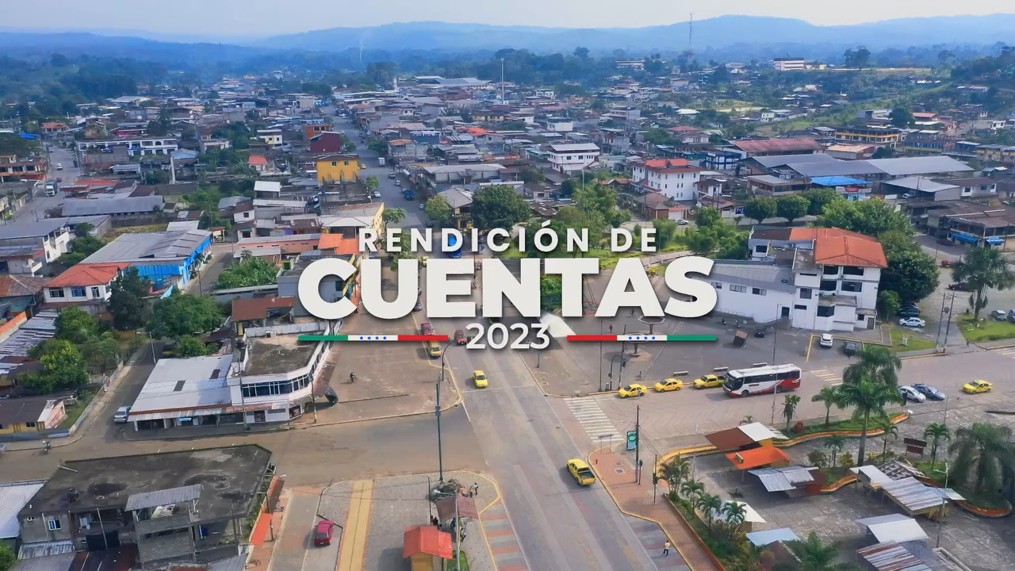
CENTRO DE ATENCIÓN SOCIAL PRIORITARIA “LLAKIK WASI” GAD MUNICIPAL DE ARCHIDONA
2.- CONSULTA CIUDADANA

Slide 17
CENTRO DE ATENCIÓN SOCIAL PRIORITARIA “LLAKIK WASI” GAD MUNICIPAL DE ARCHIDONA
4.- INSTANCIA DE PARTICIPACIÓN
Comisión 1: Liderada por el “LLAKIK WASI” y tendrá como integrantes ciudadanos y técnicos de la entidad.
Su responsabilidad es evaluar la gestión institucional, elaborar el informe de Rendición de Cuentas para el CPCCS, presentado a través de su plataforma virtual, redactar el informe de Rendición de Cuentas para la ciudadanía, en forma conjunta con la Asamblea Ciudadana o quien cumpla este rol.
Fases 2, 3 y 4

Slide 18
CENTRO DE ATENCIÓN SOCIAL PRIORITARIA “LLAKIK WASI” GAD MUNICIPAL DE ARCHIDONA
4.- INSTANCIA DE PARTICIPACIÓN
Comisión 2: Liderada por la ciudadanía
y conformada por ciudadanos y técnicos
del “LLAKIK WASI”.
Se encarga de verificar la convocatoria a la deliberación pública, participar en la construcción de la metodología de las mesas de trabajo y sistematizar los aportes ciudadanos. (Fase 3).

Slide 19
CENTRO DE ATENCIÓN SOCIAL PRIORITARIA “LLAKIK WASI” GAD MUNICIPAL DE ARCHIDONA
EVALUACIÓN DE LA GESTIÓN
FASE 2
1.- EVALUACIÓN DE LA GESTIÓN INSTITUCIONAL
2.- LLENADO FORMULARIO DEL CPCCS
3.- APROBACIÓN DEL INFORME POR EL GAD
4.- ENTREGA PREVIA DEL INFORME A LA ASAMBLEA CIUDADANA LOCAL
Es el momento de hacer una evaluación de la gestión institucional y a partir de esa evaluación escribir el respectivo INFORME, tarea a cargo de la comisión liderada por el “LLAKIK WASI”.
El “LLAKIK WASI” llena el formulario de Rendición de Cuentas en formato Excel establecido por el CPCCS, el cual ayudará a organizar la información recopilada
El informe de Rendición de Cuentas para la ciudadanía debe ser aprobado por la máxima autoridad del “LLAKIK WASI”.
El “LLAKIK WASI” deberá enviar el informe narrativo a la Asamblea Ciudadana Local - o quien cumpla tales funciones - por lo menos 15 días antes de la deliberación.

Slide 20
CENTRO DE ATENCIÓN SOCIAL PRIORITARIA “LLAKIK WASI” GAD MUNICIPAL DE ARCHIDONA
DELIBERACIÓN PÚBLICA
FASE 3
1.- La Asamblea Ciudadana Local evalúa el informe de Rendición de Cuentas
2.- Difusión previa del Informe de Rendición de Cuentas
3.- Convocatoria a la deliberación pública y evaluación ciudadana
4.- Deliberación pública y evaluación ciudadana

Slide 21
CENTRO DE ATENCIÓN SOCIAL PRIORITARIA “LLAKIK WASI” GAD MUNICIPAL DE ARCHIDONA
FASE 3
1.- LA ASAMBLEA CIUDADANA LOCAL EVALÚA EL INFORME DE RENDICIÓN DE CUENTAS
Conjuntamente con la comisión liderada por la ciudadanía, una suerte de sorteo en el cual se nombre un orador u oradora para que presente dichas opiniones en la deliberación pública.

Slide 22
CENTRO DE ATENCIÓN SOCIAL PRIORITARIA “LLAKIK WASI” GAD MUNICIPAL DE ARCHIDONA
FASE 3
2.- DIFUSIÓN PREVIA DEL INFORME DE RENDICIÓN DE CUENTAS
El “LLAKIK WASI” y la Comisión liderada por la ciudadanía difundirán a través de todos los medios posibles el Informe de Rendición de Cuentas entregado a la Asamblea Ciudadana Local, así como las fechas y lugares en los que se realizarán el o los eventos de deliberación pública.

Slide 23
CENTRO DE ATENCIÓN SOCIAL PRIORITARIA “LLAKIK WASI” GAD MUNICIPAL DE ARCHIDONA
FASE 3
3.- CONVOCATORIA A LA DELIBERACIÓN PÚBLICA Y EVALUACIÓN CIUDADANA
Para la realización de la deliberación pública, el “LLAKIK WASI” realizará una invitación a los actores identificados en el mapeo de actores elaborado y entregado por la Asamblea Ciudadana Local, sin perjuicio de que participen unidades básicas de participación, actores sociales, organizaciones o ciudadanía del territorio

Slide 24
CENTRO DE ATENCIÓN SOCIAL PRIORITARIA “LLAKIK WASI” GAD MUNICIPAL DE ARCHIDONA
FASE 3
4.- DELIBERACIÓN PÚBLICA Y EVALUACIÓN CIUDADANA
La deliberación pública se realizará por lo menos 15 días después de la entrega del informe de Rendición de Cuentas entregado a la Asamblea Ciudadana Local

Slide 25

CENTRO DE ATENCIÓN SOCIAL PRIORITARIA “LLAKIK WASI” GAD MUNICIPAL DE ARCHIDONA
ENTREGA FORMULARIO AL CPCCS
FASE 4
Entrega del Informe de Rendición de Cuentas al CPCCS

Slide 26
CENTRO DE ATENCIÓN SOCIAL PRIORITARIA “LLAKIK WASI” GAD MUNICIPAL DE ARCHIDONA
RESUMEN
FASE 1
FASE 2
FASE 3
FASE 4
1. Planificación del proceso con la Asamblea Ciudadana Local (ACL)
Recepción de lista de temas ciudadanos.
Registrarse en el sistema informático para generar usuario y clave.
2. Evaluación de la gestión
Equipo Técnico Mixto de 2 comisiones:
1: liderada por GAD para elaborar el informe.
2: liderada por ACL para planificar deliberación.
Con 15 días previos:
Difundir el informe narrativo y el formulario excel.
Convocar a deliberación.
3. Deliberación pública
Grabar los eventos deliberativos presenciales y difundir 15 días posteriores.
4. Entrega del informe al CPCCS
•Finalizar el formulario de RdC en el sistema informático.

Slide 27
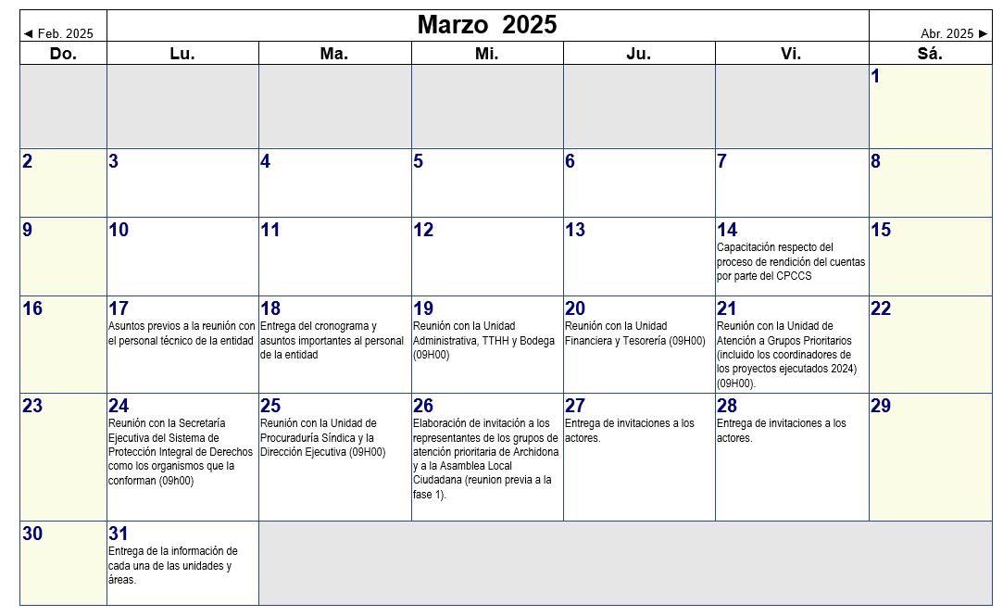
CENTRO DE ATENCIÓN SOCIAL PRIORITARIA “LLAKIK WASI” GAD MUNICIPAL DE ARCHIDONA

Slide 28
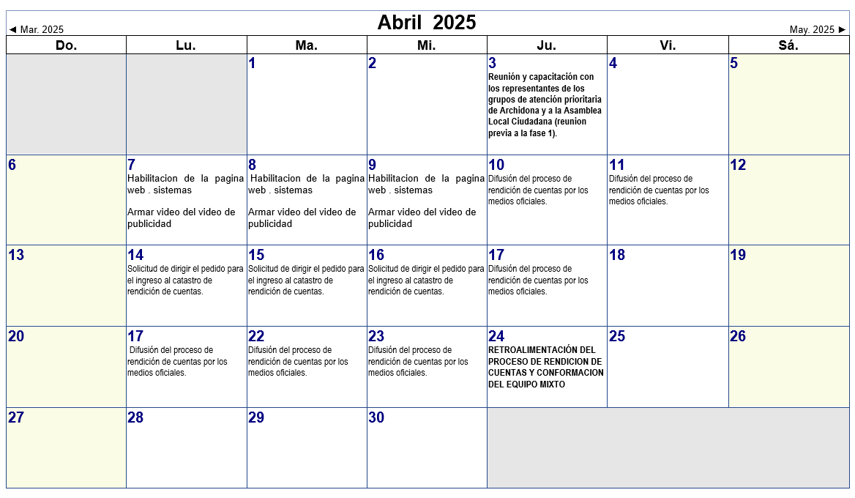
CENTRO DE ATENCIÓN SOCIAL PRIORITARIA “LLAKIK WASI” GAD MUNICIPAL DE ARCHIDONA

Slide 29
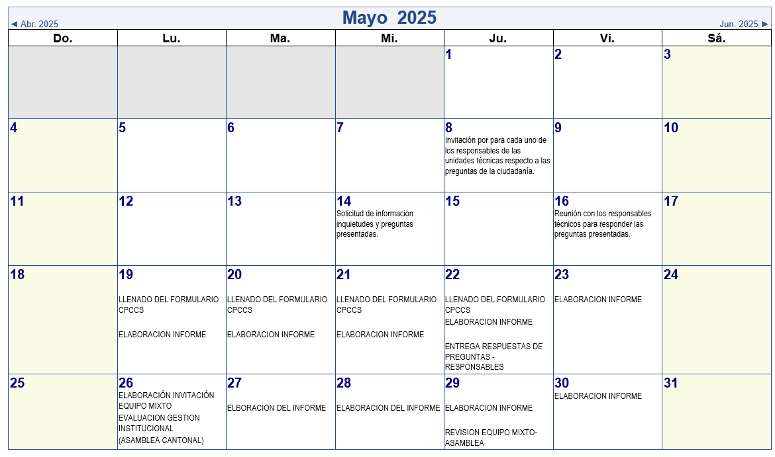
CENTRO DE ATENCIÓN SOCIAL PRIORITARIA “LLAKIK WASI” GAD MUNICIPAL DE ARCHIDONA

Slide 30
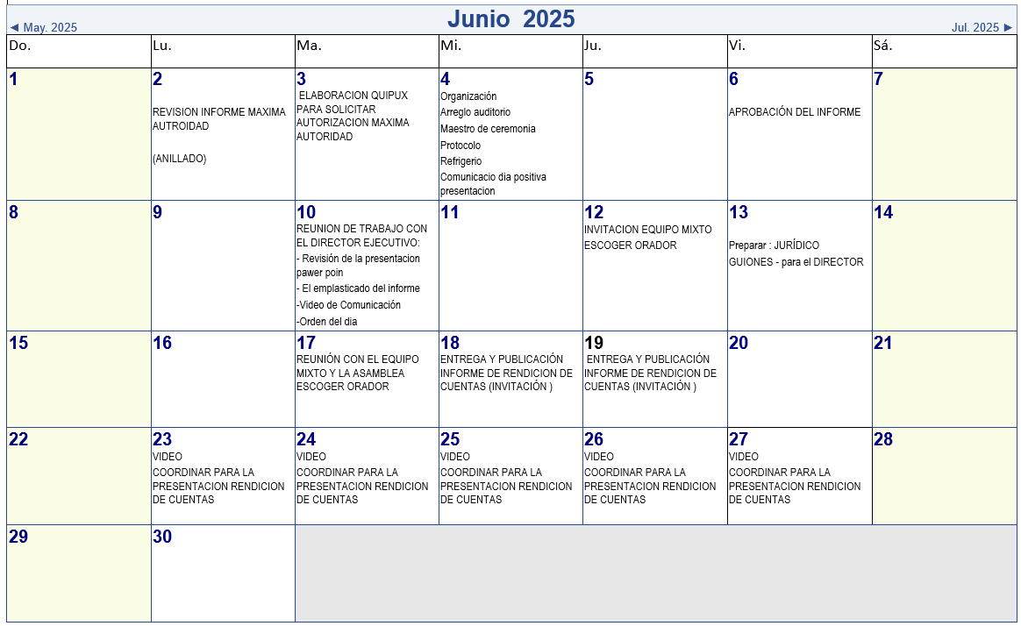
CENTRO DE ATENCIÓN SOCIAL PRIORITARIA “LLAKIK WASI” GAD MUNICIPAL DE ARCHIDONA

Slide 31
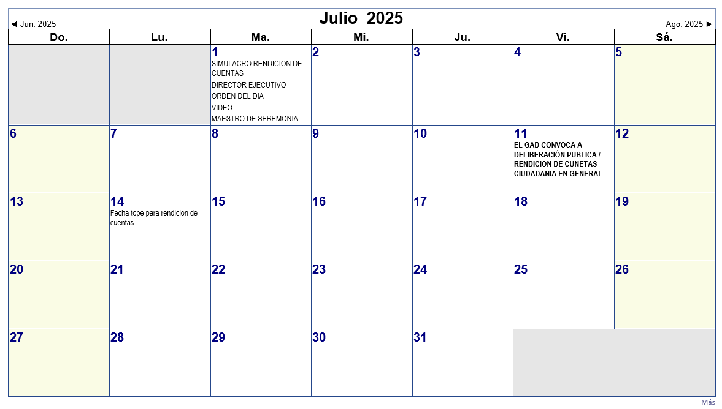
CENTRO DE ATENCIÓN SOCIAL PRIORITARIA “LLAKIK WASI” GAD MUNICIPAL DE ARCHIDONA

Slide 32
CENTRO DE ATENCIÓN SOCIAL PRIORITARIA “LLAKIK WASI” GAD MUNICIPAL DE ARCHIDONA
GRACIAS

